Slide 1
বিসমিল্লাহির রাহমানির রাহিম
আজকের ক্লাসে সকলকে স্বাগতম
মোঃ বদরুল আলম
সহকারি শিক্ষক(পদার্থবিজ্ঞান)
বেপজা পাবলিক স্কুল ও কলেজ
সিইপিজেড চট্টগ্রাম
মোবাইলঃ ০১৮১৯-৫১৮৫৫৯

Slide 2
পাঠ পরিচিতি
শ্রেণিঃ ৯ম- ১০ম
বিষয়: পদার্থবিজ্ঞান
অধ্যায়-চতুর্থ
অনুচ্ছেদঃ কর্মদক্ষতা

Slide 3
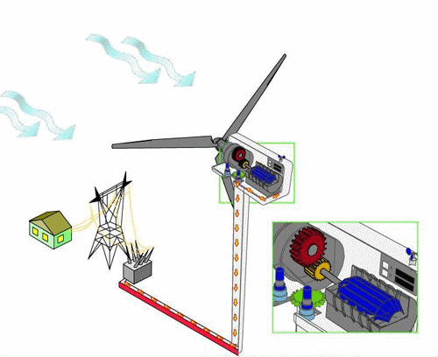
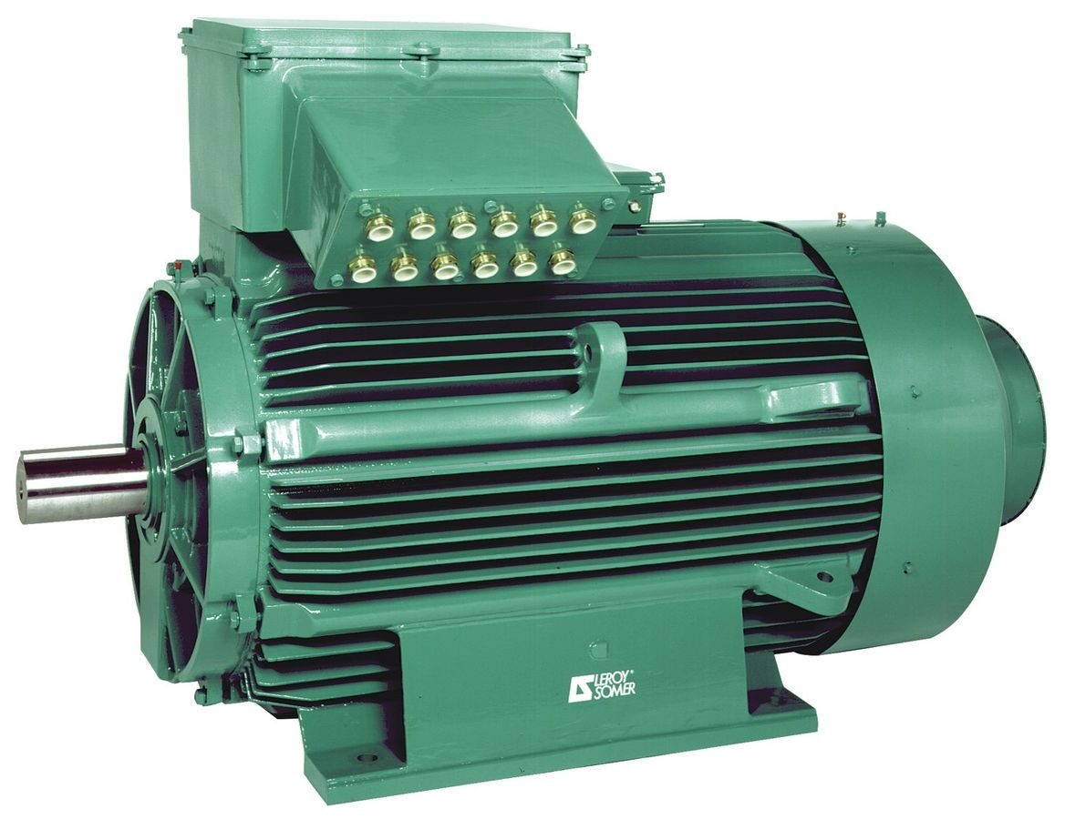
উপরের চিত্রগুলো লক্ষ্য কর
This Photo by Unknown Author is licensed under CC BY-SA

Slide 4
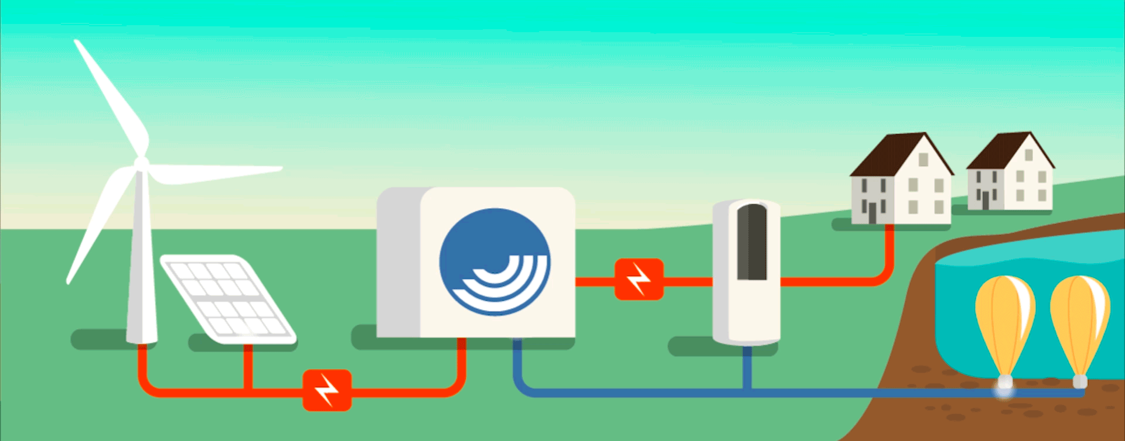
কর্মদক্ষতা

Slide 5
শিখনফল
এ পাঠ শেষে শিক্ষার্থীরা ---------
১। মোটরের কার্যকর ক্ষমতা নির্ণয় করতে পারবে ।
২। মোটরের কর্মদক্ষতা নির্ণয় করতে পারবে ।
৩। মোটরের ব্যয়িত শক্তির পরিমান গাণিতিকভাবে
নির্ণয় ও ব্যাখ্যা করতে পারবে ।

Slide 6
প্রশ্নঃ100kw এর একটি মোটর 4 কুইন্টাল পানি $\frac{1}{2}$ মিনিটে 300m উঁচুতে তুলতে পারে।
ক। মোটরের কর্মদক্ষতা নির্ণয় কর।
খ। মোটরের কর্মদক্ষতা 60% হলে, ব্যয়িত শক্তির পরিমান
গাণিতিকভাবে নির্ণয় কর।

Slide 7
‘ক’ নং প্রশ্নের সমাধান
এখানে, ক্ষমতা $p_{i}$ = 100 kw = 1,00,000 w
পানির ভর, m= 400kg [1কুইন্টাল =100kg$∴\text{4}\text{কুইন্টাল }\text{=} \text{4}\text{00}\text{kg}$]
ছাদের উচ্চতা, h = 300 m
সময়, t = 0.5min = 0.5$×60s$=30s
অভিকর্ষজ ত্বরণ, g= 9.8m$s^{−2}$
মোটরের কর্মদক্ষতা, $η$ = ?

Slide 8
‘ক’ নং প্রশ্নের সমাধান
$∴$লভ্যকার্যকর শক্তি E , = পানির বিভব শক্তি = mgh
= 400 kg$×9.8m/s²×30$0$m$
= 1176000J
$∴$ লভ্য কার্যকর ক্ষমতা, ${ p}_{0}$ = $\frac{E}{t}$ = $\frac{1176000J}{30s}$
= 39200w
$∴$ মোটরের কর্মদক্ষতা, $η$ = $\frac{{ p}_{0}}{p_{i}}$ $×100\%$
= $\frac{39200}{100000}$ $×100\%$
= 39.2% Ans.

Slide 9
প্রশ্নঃখ ইঞ্জিনের কর্মদক্ষতা 60% হলে, ব্যয়িত শক্তির পরিমান গাণিতিকভাবে নির্ণয় কর।
‘খ ’ নং প্রশ্নের সমাধান
লভ্য কার্যকর ক্ষমতা, ${ p}_{0}$=39200w
কর্মদক্ষতা , $η$ = 60% = 0.6
ধরি, ইঞ্জিনে প্রদত্ত ক্ষমতা = $p_{i}$
তাহলে, $η$ = $\frac{{ p}_{0}}{p_{i}}$
$p_{i}$ = $\frac{{ p}_{0}}{η}$ = $\frac{\text{3}\text{9}\text{200}}{\text{0.}\text{6} }$
= 65333.34 w
যেহেতু t=30s সময়ে উক্ত কাজ করে তাই,

Slide 10
মোটরটির ব্যয়িত শক্তি = মোট প্রদত্ত শক্তি = ক্ষমতা$×$ সময়
= 65333.34 w$×\text{3}\text{0}$s
=1960000.2J
=1960 KJ
$∴$ কর্মদক্ষতা 60% হলে ব্যয়িত শক্তির পরিমাণ হবে ,
1960KJ

Slide 11
প্রশ্নঃ 25kw ক্ষমতার একটি তড়িৎ মোটর দ্বারা1000 লিটার পানি
0.6মিনিটে 35 মিটার উঁচু ছাদে উঠাতে পারে।
ক) মোটরটির কর্মদক্ষতা কত?
খ) মোটরটির কর্মদক্ষতা 75% হলে উল্লিখিত সময়ে মোটরটির
ব্যয়িত শক্তির পরিমান গাণিতিকভাবে ব্যাখ্যা কর।

Slide 12
ক) ইঞ্জিনের কর্মদক্ষতা কত?
এখানে, ক্ষমতা , $p_{i}$ = 25kw=25000w
পানির ভর, m= 1000kg[1l=1kg
ছাদের উচ্চতা, h = 35m
সময় , t= 0.6min=0.6$×60s$=36s
অভিকর্ষজ ত্বরণ , g= 9.8m/s2
ইঞ্জিনের কর্মদক্ষতা , $η$ = ?

Slide 13
‘খ’ নং প্রশ্নের সমাধান
$∴$লভ্যকার্যকর শক্তি, E =পানির বিভব শক্তি= mgh
= 1000$×9.8×35$
= 343000J
$∴$ লভ্য কার্যকর ক্ষমতা, ${ p}_{0}$ = $\frac{E}{t}$ = $\frac{343000}{36}$
= 9527.78w
$∴$ ইঞ্জিনের কর্মদক্ষতা, $η$ = $\frac{{ p}_{0}}{p_{i}}$ $×100\%$
= $\frac{9527.78}{2500}$ $×100\%$
= 381.12% Ans.

Slide 14
দলীয় কাজ
খ) মোটরটির কর্মদক্ষতা 75% হলে উল্লিখিত সময়ে মোটরটির ব্যয়িত শক্তির পরিমান গাণিতিকভাবে ব্যাখ্যা কর।
সমাধানঃ লভ্য কার্যকর ক্ষমতা, ${ p}_{0}$=9527.78w
কর্মদক্ষতা, $η$ = 75% = 0.75
ধরি, মোটরশক্তির প্রদত্ত ক্ষমতা = $p_{i}$
তাহলে, কর্মদক্ষতা $η$ = $\frac{{ p}_{0}}{p_{i}}$
$p_{i}$ = $\frac{{ p}_{0}}{η}$ = $\frac{\text{9527.78}}{\text{0.75 }}$
= 12703.71w
যেহেতু t=36s সময়ে উক্ত কাজ করে তাই,

Slide 15
মোটরটির ব্যয়িত শক্তি = মোট প্রদত্ত শক্তি = ক্ষমতা$×$ সময়
= 12703.71 w$×\text{36}$s
= 457333.56J
=457KJ
$∴$ কর্মদক্ষতা 75% হলে উল্লিখিত সময়ে মোটরটির ব্যয়িত শক্তির
পরিমান হবে 457KJ

Slide 16
মূল্যায়ন
১। লভ্য কার্যকর ক্ষমতার সূত্রটি লিখ?
$∴$ লভ্য কার্যকর ক্ষমতা, P= $\frac{E}{t}$
2। ক্ষমতার একক কী
ওয়াট( W)
3। কর্মদক্ষতার প্রতীক কী ?
ইটা( $η$ )
4। একটি মোটর 2kgভরের বস্তু 5mউচ্চতায় উত্তোলন করতে মোট 107J শক্তি ব্যয় করেছে। মোটরটিতে মোট কত শক্তি অপচয় হয়েছে?
9J

Slide 17
বাড়ির কাজ :
প্রশ্নঃ1000w এর একটি মোটর ব্যবহার করে15s এ একটি10kg ভরের বস্তুকে10m উপরে তোলা হলো।
ক । ওয়াট কী ?
খ । কর্মদক্ষতা বলতে কী বুঝ?
গ । কত শক্তি অপচয় হয় তা নির্ণয় কর।
ঘ । মোটরটির কর্মদক্ষতা নির্ণয় কর ।

Slide 18
সবাই বাসায় থাকি - নিরাপদে থাকি।
সময়ের সদ-ব্যবহার করি।
‘আল্লাহ হাফেজ’

